Slide 1
Пищеварение в желудке и двенадцатиперстной кишке

Slide 2
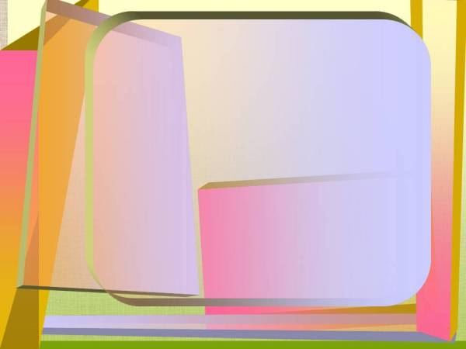
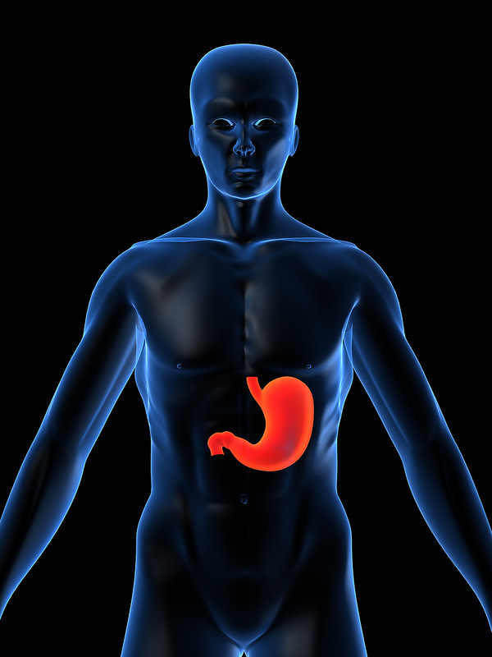
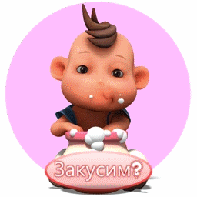
Строение желудка
Емкость желудка от 1,5 до 4 литров

Slide 3
Строение желудка
Соединительная ткань
Гладкая мышечная ткань
Слизистая оболочка

Slide 4
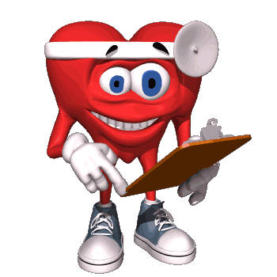
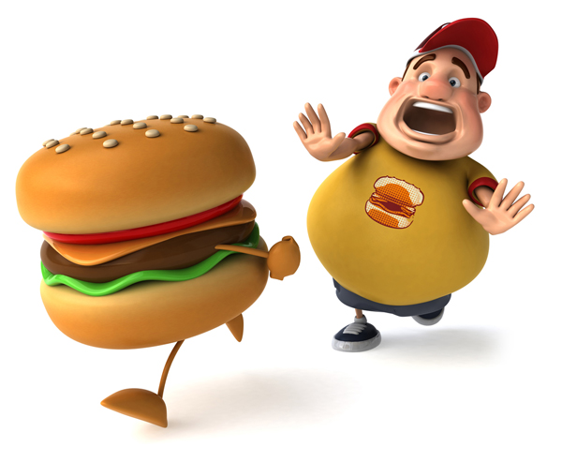
Строение желудка
Слизистая оболочка
Железы
Пепсин
Слизь
Соляная кислота

Slide 5
Функции желудка
Функции желудка
Секреторная
Желудочный сок
Пепсин
Слизь
Соляная кислота

Slide 6
Пепсин
Фермент
Белки
Защита от действия соляной кислоты
Слизь
Защита от повреждения грубыми комками пищи
Соляная кислота
Активирует фермент пепсин

Slide 7
Функции желудка
Функции желудка
Механическая
Всасывание
Мускулатура желудка
Спирт
Сахар
Вода
Соли

Slide 8
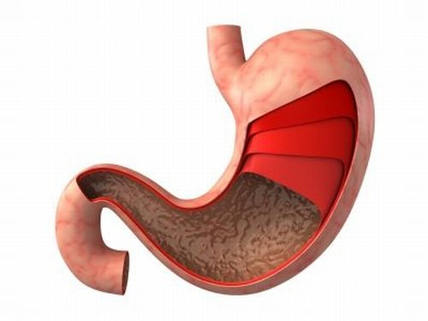
Работа желудка
Мышечный слой
Сокращается
Импульсы в головной мозг
Чувство голода

Slide 9
Секреция желудочного сока
Начинается через несколько минут после поступления пищи в рот
Продолжается 4-8 часов, пока пища находится в желудке

Slide 10
Секреция желудочного сока
Сигнал о насыщении поступает в головной мозг через 20 минут. Слишком быстрое потребление пищи приводит к перееданию.

Slide 11
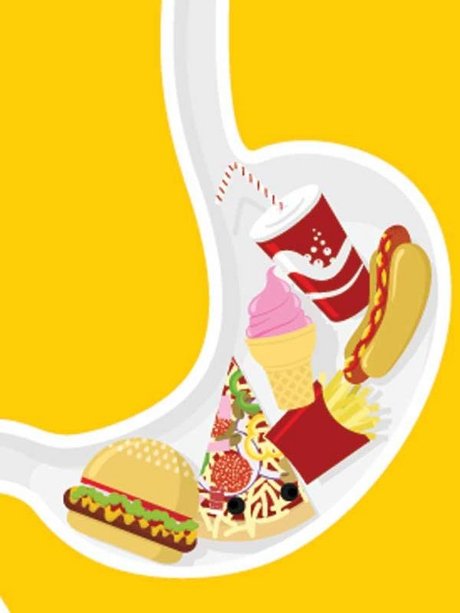
Секреция желудочного сока
Секреция желудочного сока
Рефлекс
Условный
Безусловный
Внешние сигналы
Продолговатый мозг
Выделение аппетитного сока
Желудок заранее готовится к приему пищи

Slide 12
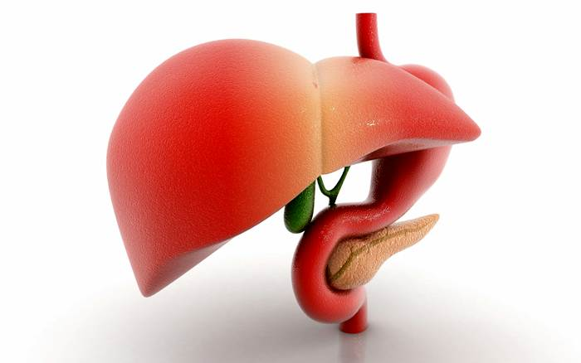
Двенадцатиперстная кишка
Поджелудочная железа
Печень
Двенадцатиперстная кишка

Slide 14
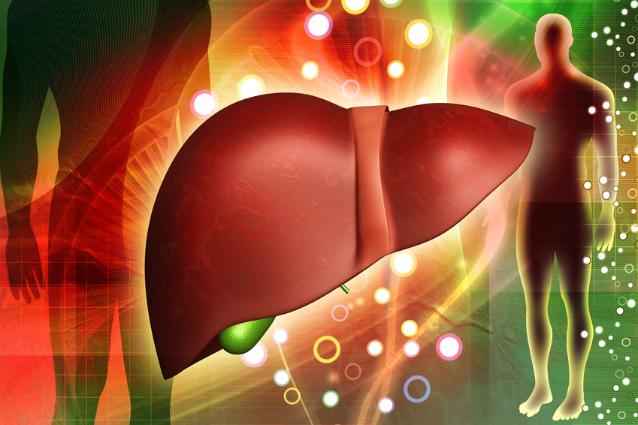
Печень
Печень
Обезвреживает ядовитые вещества
Гликоген
Накапливаются витамины A, D, E, K
Разрушаются эритроциты – образуется желчь
Синтез гемоглобина

Slide 16
Работа печени
День
Ночь
Желчь
Гликоген
Двенадцатиперстная кишка
Расщепление жиров
Перистальтика кишечника

Slide 17
Печень
Регенерация
При удалении 50-70% ткани печени восстанавливается ….
… через 10-14 дней

Slide 18
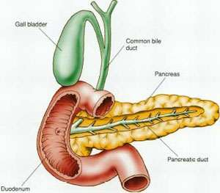
Поджелудочная железа

Slide 20
Поджелудочная железа
Поджелудочная железа
Смешанная железа
Гормоны (инсулин)
Ферменты (трипсин)
Кровь
Двенадцатиперстная кишка
Уровень сахара в крови
Расщепление белков

Slide 21
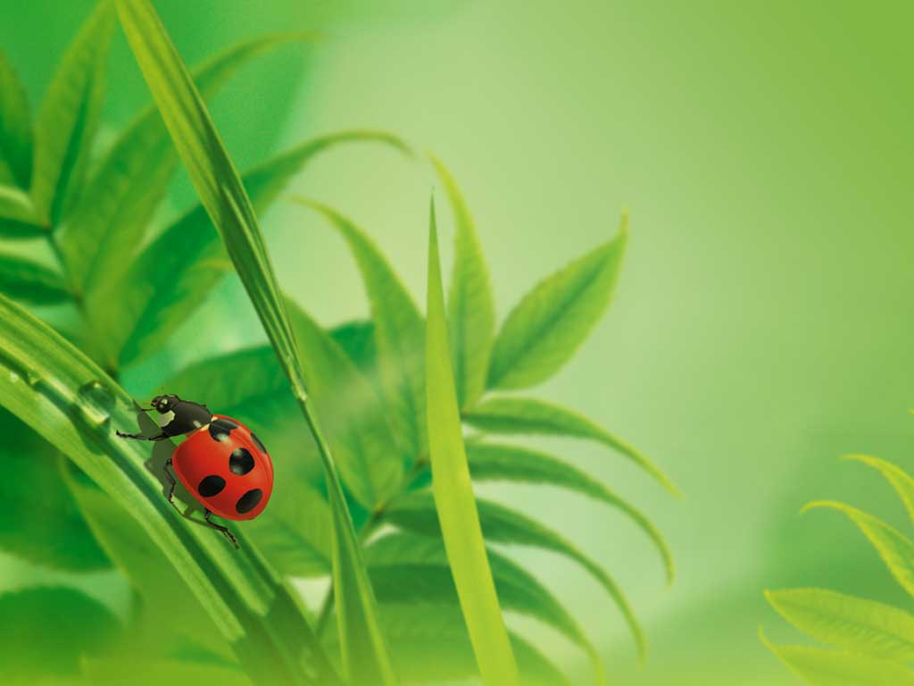
Спасибо за внимание

